Slide 1
测试智能化

Slide 2
质量工作痛点
更精准的测试
UI测试更高效
更精准的质量评估
UI测试需要兼容OS类型，浏览器类型，UI开发技术框架等，工作量巨大
根据测试活动中发现的Bug对质量评估不够精确，出了线上问题，影响的用户范围是多大？
测试数据构造不够贴近用户场景
回归测试用例选择不够精准

Slide 3
智能技术
图像识别
OCR文字识别
分类—随机森林，决策树…

Slide 4
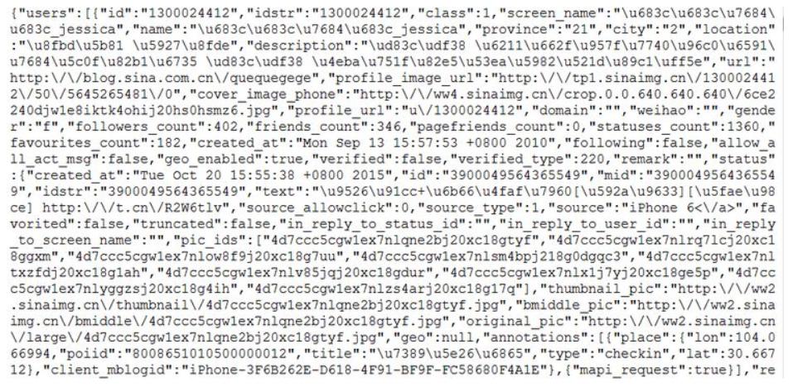
智能化-测试数据、用例生成
线上日志统计信息中包含某个模块的API调用情况，包括参数和结果信息等；统计API的调用参数的分布，来优化测试数据的构造策略，用例生成工具以PICT为例：
测试数据
PICT
测试用例
优化
数据组合策略
线上日志统计信息
测试完成，部署上线
线上环境
线上日志数据挖掘

Slide 5
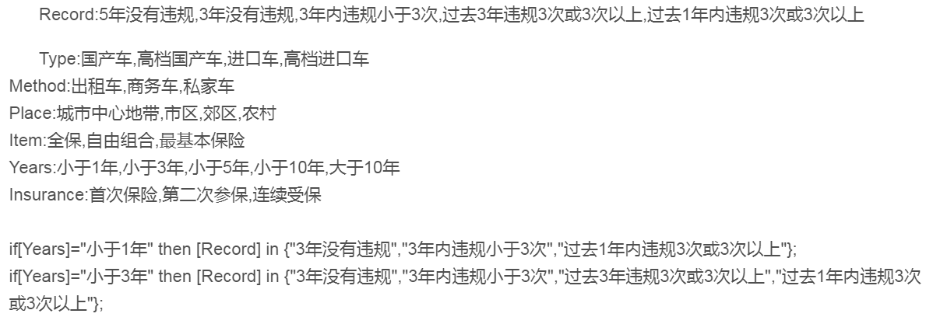
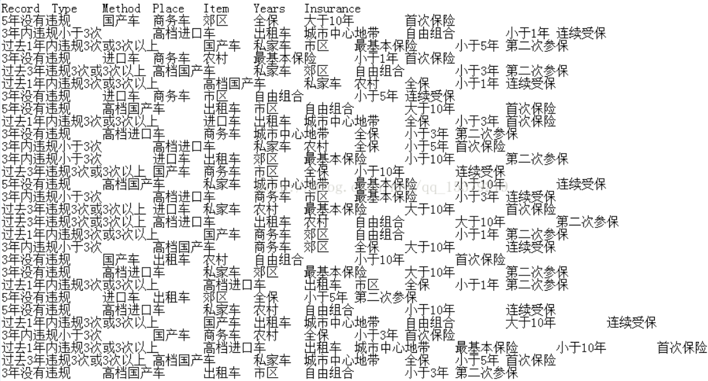
智能化-测试数据、用例生成
用例生成工具以PICT为例， 约束条件的优化让生成的用例更精准
数据参数&等价类
约束条件
If[Years]= “小于5年” then [Insurance] in {“连续受保”}
优化新增的约束条件
约束条件—约束条件根据线上监控统计数据，做优化调整增加上面红色的约束条件，优化用例生成结果，右边结果中的红色框里的用例将不再生成

Slide 6
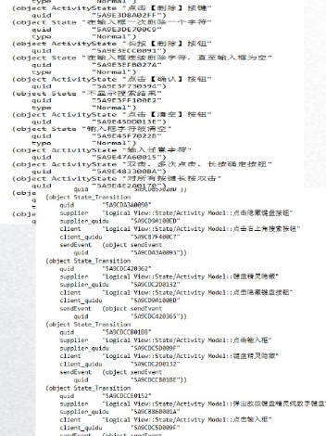
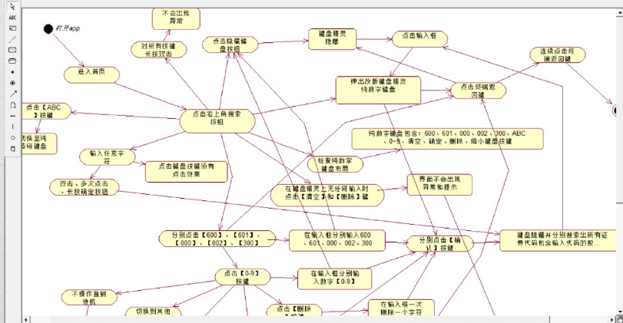
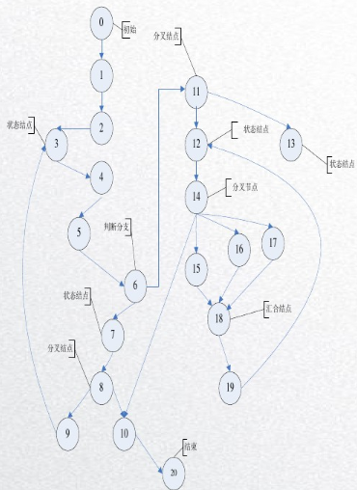
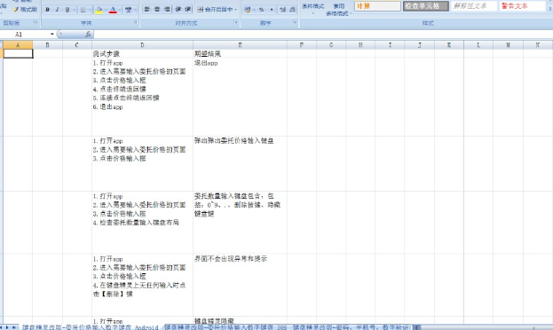
智能化-测试数据、用例生成
用例生成工具还有其他类型，比如MBT类的生成工具：
UML图抽象成有向图结构
测试数据
通过有向图深度优先算法遍历所有操作路径，生成测试用例

Slide 7
智能化-测试数据、用例生成
即使是使用MBT类的用例生成工具， 同样也需要数据输入，数据输入策略同样可以使用线上统计信息来优化
（XX功能）UML模型
MBT 用例生成工具
（XX功能）测试用例集
线上日志统计信息
优化
（XX功能）数据组合&策略
测试完成，部署上线
线上环境

Slide 8
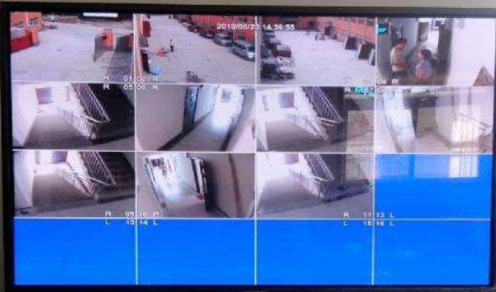
智能化-UI测试
实践场景： 视频监控长时间运行是否有异常（黑屏，蓝屏）
需求：
减少人工干预和检查成本
视频监控有CS模式，BS模式，传统的自动化测试技术框架需要2套，工作量大…
方案选择： 基于图像识别（迁移学习）+截图的方式
如何获取大量的数据训练模型？
监控客户端提供视频监控点 在窗口轮巡方式， 可以通过配置多个监控点取视频流，到有限的窗口不断轮巡， 并截图的方式，生成尽量多的 图片训练集合；
http://maomaoxiong.net/wp-admin/post.php?post=280&action=edit

Slide 9
智能化- UI测试
基于UI测试的测试框架模块图
Test Platform
SUT
Agent
Img Recognize Alg(s)
algorithm scheduler
HTTP handler
(Tomcat)
Screen capture
OCR Recognize Alg(s)
Img Tar
HttpClient
Img Management
DB
log
log

Slide 10

智能化-UI测试
实践场景： Web网站登录为了防攻击，都提供了校验码， 但同时也会影响自动化测试的效率
需求：
能自动化识别出校验码图片中的字符， 方便测试脚本调用登录接口时传入，保证能正常登录，进而测试后续的业务流程
Service
Login
2.出发生成校验码图片
校验码图片生成器
1. 基本登录
5. 发送校验码字符串
3.获取图片
方案选择： 基于OCR识别+ 开发提供校验码生成的API
如何获取大量的数据训练模型？
开发提供校验码生成器程序，生成大量的随机校验码图片，供OCR算法训练；
TestFramework
TestCase
4.校验码字符串
OCR识别模型

Slide 11
智能化-其他
智能选择用例？
评估Crash信息和用户影响范围的关系？

